Slide 1
第二章 化学反应的方向、
限度与速率
第一节 化学反应的方向
寻找反应能否自发进行的判据寻找反应能否自发进行的判据

Slide 2
学习目标学习目标
1、了解反应焓变与反应方向有关，但不是唯一的影响因素。
2、知道化学反应存在熵变，了解反应熵变与反应方向有关，但也不是唯一的影响因素。
3、了解焓变与熵变对反应方向的共同影响，并能通过关系式△ H-T △ S由给定的数据定量判断反应的方向。
4、通过关系式能够根据反应焓变的吸热或放热、反应熵变的熵增或熵减来定性分析反应焓变和反应熵变对反应方向的影响。

Slide 3
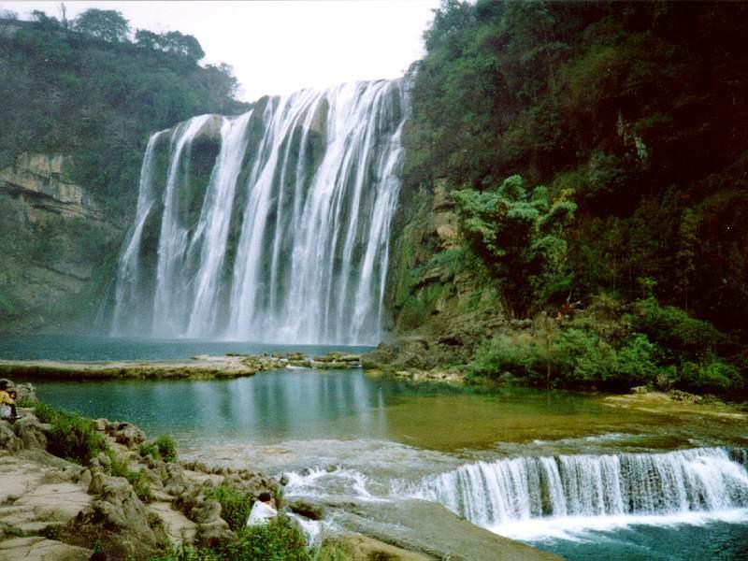
自然界中有许多自然而然发生的现象，请同学们联系生活知识，列举一些能自动发生的例子？
水总是自发地由高处往低处流

Slide 4
①自然界中水总是从高处往低处流；
②电流总是从电位高的地方向电位低的地方流动；
③室温下冰块自动融化；
④墨水扩散；
⑤食盐溶解于水；
⑥火柴棒散落等。
这些生活中的现象将向何方发展，我们非常清楚，因为它们有明显的自发性——其中是否蕴藏了一定的科学原理？

Slide 5
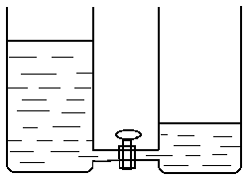
思考与交流
1、打开右图装置中间的阀门，会观察到什么现象？这个过程需要外界持续提供能量或做功吗？
2、右边容器的水能流入左边容器吗？
若可以应该采取什么措施？
3、在“低水高流”的过程中一旦外界停止做功，该过程还能继续进行下去吗？

Slide 6

【归纳小结】
自发过程：在一定条件下，不需要外力作用就能自动进行的过程；
非自发过程：在一定条件下，需持续借助人为作用才能进行的过程。
自发反应：在给定的一组条件下，一个反应可以自发地进行到显著程度，就称为自发反应。
如何判断一个过程，一个反应能否自发进行？

Slide 7
【思考与交流】
酸碱中和、镁条燃烧都是能自发发生的反应，从能量角度分析它们有何共同特点？为什么可以自发？
共同特点：
△H < 0 即放热反应
体系从高能态转变为低能态

Slide 8
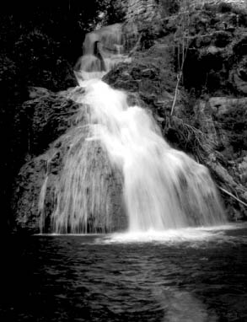
一、能量判据（焓判据）
反应物的总能量高
放热反应
△H＜0
生成物的总能量低

Slide 9
能量判据：体系趋向于从高能状态转变为低能状态（即：△H ＜ 0）有利于反应自发进行
对于化学反应而言，绝大多数的放热反应能自发进行，且放出的热量越多，体系能量降低越多，反应越完全
焓变（△H）是决定反应能否自发进行的因素之一，但不是唯一因素。

Slide 10
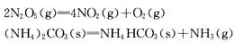
注意：
（1）多数能自发进行的化学反应是放热反应
（2）有不少吸热过程也能自发进行
△H= ＋56.7kJ/mol
△H= ＋74.9kJ/mol
结论：△H < 0，有利于反应自发进行，但自发反应不一定△H < 0！
放热反应过程中体系能量降低，因此具有自发进行倾向。

Slide 11
【课堂练习】
1、已知金刚石和石墨在氧气中完全燃烧的热化学方程式为：
① C(金刚石、s)+O₂(g) ＝CO₂(g)
△H₁＝－395.41kJ/mol
② C(石墨、s)+O₂(g) ＝ CO₂(g)
△H₂＝－393.51kJ/mol
关于金刚石与石墨的转化，下列说法正确的是
A.金刚石转化成石墨是自发进行的过程
B.石墨转化成金刚石是自发进行的过程
C.石墨比金刚石能量低
D.金刚石比石墨能量低
AC

Slide 12
2、下列过程为非自发过程的是
A、水由高处向低处流 B、天然气的燃烧
C、铁在潮湿的空气中生锈 D、室温下水结成冰
D
3、过程的自发性的作用是
A.判断过程的方向 B.确定过程是否一定会发生
C.判断过程发生的速率 D.判断过程的热效应
A
4、下列反应是自发进行的吸热反应的是
A.NaOH+HCl=NaCl+H₂O
B.(NH₄)₂CO₃(s)=NH₄HCO₃(s)+NH₃(g)
C.2CO+O₂ 2CO₂
B
D.C(s)+H₂O(g)
CO(g)+H₂(g)

Slide 13
C
5、下列关于焓变的叙述中正确的是
A、化学反应的焓变与反应的方向性无关
B、化学反应的焓变直接决定了反应的方向
C、焓变为负值的反应都是放热反应
D、焓变为正值的反应都能自发进行
6、以下自发反应可用能量判据来解释的是
A、硝酸铵自发溶于水 △H>0
B、2N₂O₅（g）=4NO₂（g）+O₂（g）△H=+56.7kJ/mol
C、(NH₄)₂CO₃(s)=CO₂(g)+H₂O(l)+2NH₃(g)
△H=+74.9kJ/mol
D、2H₂（g）+O₂（g）=2H₂O（l） △H=-571.6kJ/mol
D

Slide 14
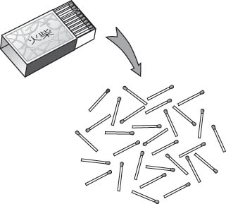
有序
混乱

Slide 15
混乱度
# # # # #
# # A# # #
# # # # #
# # # # #
% % % %
% % B % %
% % % %
% % % %
# % # % # % # % #
% # % # % # % # %
# % # % # % # % #
% # % # % # % # %
始态
终态
初态有较高的“有序性”；混合后有序性就降低了，也就是说混合过程中气体存在状态的“混乱度”增加了。再如，一合火柴散落在地上，火柴头总是趋向于混乱排列。

Slide 16
二、反应方向的熵判据
熵的含义：熵是体系混乱度的量度，即熵是用来描述体系的混乱度的，符号用S表示,单位： J•mol⁻¹•K⁻¹ 。体系混乱度越大，熵值越大；体系混乱度越小，熵值越小。
熵判据：体系有趋向于由有序状态转变为无序状态的倾向，即混乱度增加（ △S＞0），这一经验规律叫做熵增原理。在用来判断过程的方向时，就称为熵判据。
①同一条件下，不同的物质的熵不同；
②同一物质，聚集状态不同则熵不同：
S(g) > S(l) > S(s)
混乱度越大越稳定，△S > 0 有利于反应自发进行。

Slide 17
【思考与交流】
（1）自发反应一定是熵增加的反应吗？
2Al(s)+Fe₂O₃(s)=Al₂O₃(s)+2Fe(s)
△S=－39.35J•mol⁻¹•K⁻¹
结论：
△S > 0有利于反应自发进行，
自发反应不一定要△S > 0
熵变是反应能否自发进行的一个因素,
但不是惟一因素。

Slide 18
练习1
下列反应中，在高温下从熵判据的角度不能自发进行的是（ ）
D
A. (NH₄ )₂CO₃(s)＝NH₄HCO₃(s)+NH₃(g)
熵增
B. 2N₂O₅(g)＝4NO₂(g)＋O₂(g)
熵增
C. MgCO₃(s)＝MgO(s)＋CO₂(g)
熵增
D. CO(g)＝C(s)＋1/2O₂
熵减
点拨：反应后的气体分子数大于反应前的气体分子数，故熵增加

Slide 19
思考思考
CaCO₃(s) == CaO (s) +CO₂ (g)这个
反应能否自发进行？
已知： △H_{(298K)}=+178.2KJ•mol⁻¹,
△S_{(298K)}=+169.6J•mol⁻¹•K⁻¹

Slide 20
正确判断一个化学反应是否能够自发进行
三、复合判据
必须综合考虑反应的焓变和熵变
一个化学反应能否自发进行，既与反应焓变有关，又与反应熵变有关，恒温恒压时判断反应是否能够自发进行的依据是：
当△H—T △S<0时，反应自发进行
当△H—T △S>0时，反应不自发进行
当△H—T △S=0时，平衡状态

Slide 21
温度对反应自发性影响的情况
类型
△H
△S
反应的自发性
△H—T△S
1
<0
>0
在任何温度都是自发反应
永远是<0
2
>0
<0
在任何温度下都是非自发反应
永远是>0
3
>0
<0
<0
在高温下是
在高温是非自发反应
在低温下是<0
在低温是自发反应
4
>0
>0
>0
在低温下是
在低温是非自发反应
<0
在高温下是
在高温是自发反应

Slide 22
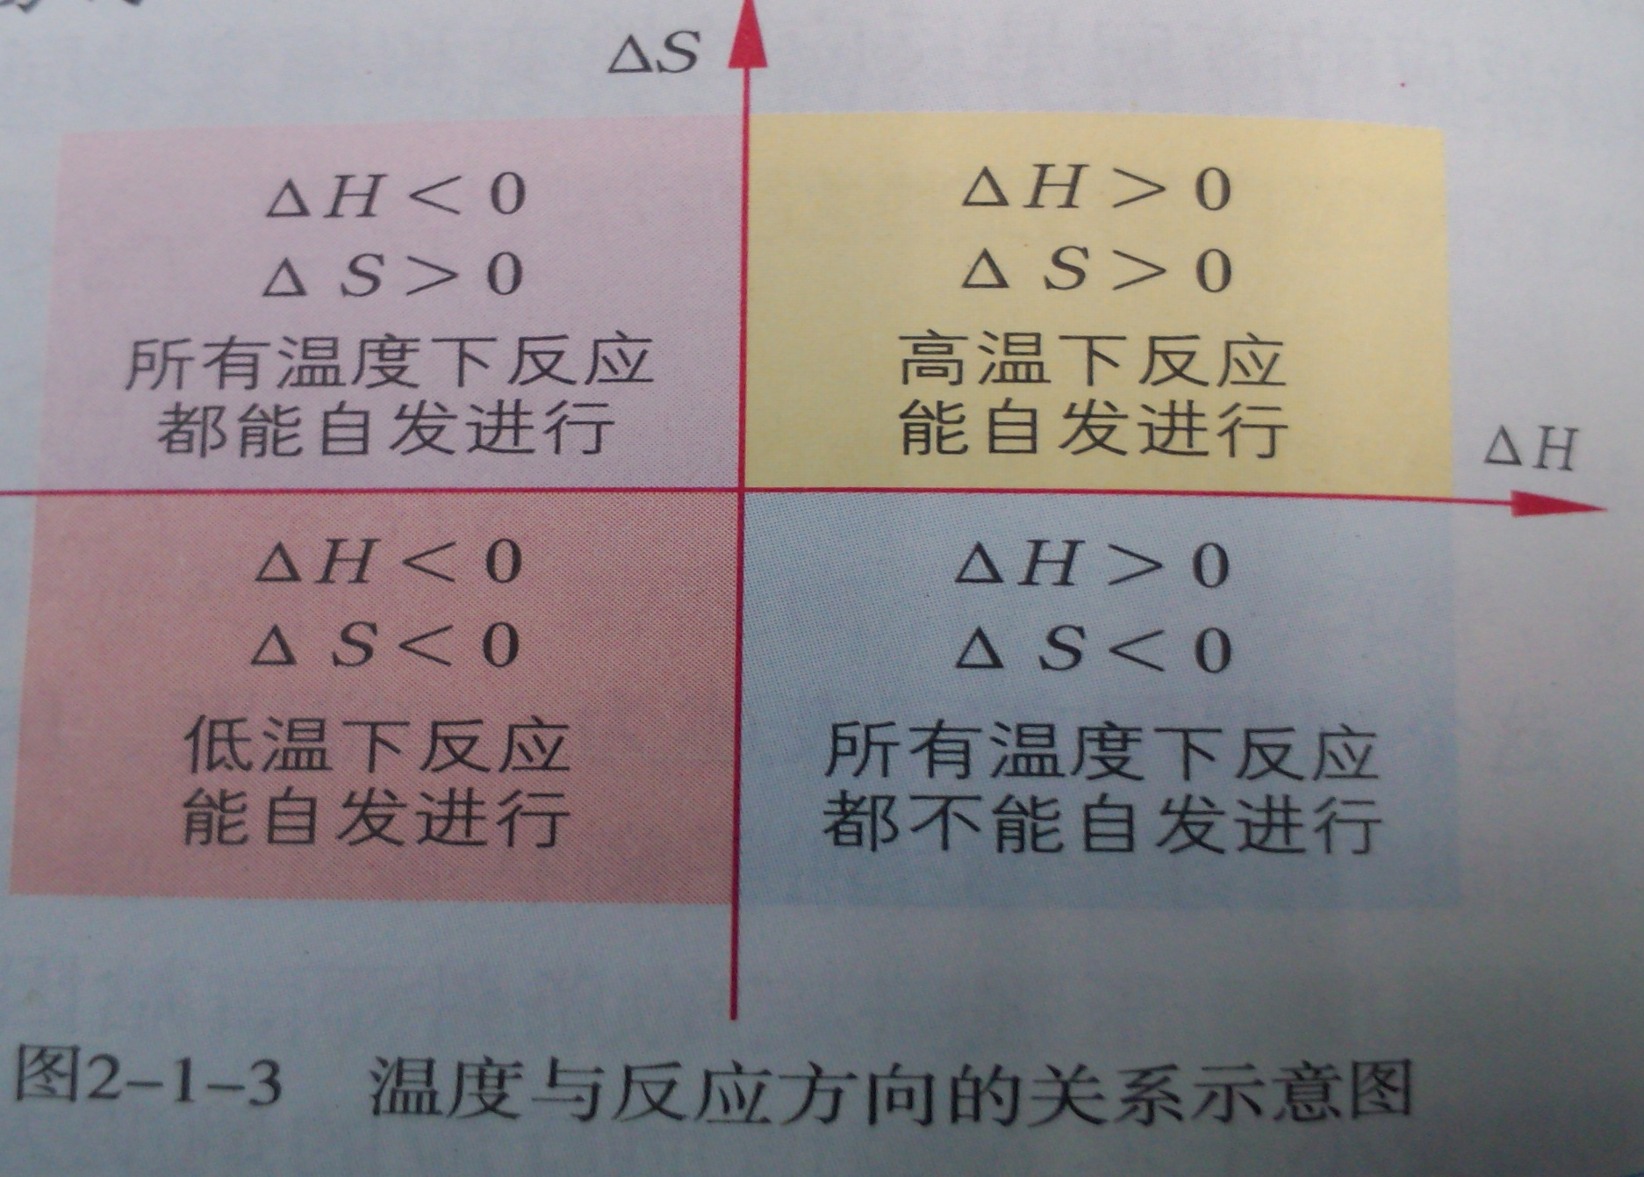
〖拓展视野〗

Slide 23
注意
1．反应的自发性只能用于判断反应的方向，不能确定反应是否一定会发生和过程发生的速率。例如金刚石有向石墨转化的倾向，但是能否发生，什么时候发生，多快才能完成，就不是能量判据和熵判据能解决的问题了。
2、反应的自发性也受外界条件的影响。如常温下石灰石分解生成生石灰和二氧化碳是非自发性的，但在1273K时，这一反应就是自发的反应。

Slide 24
注意
3．在讨论过程的方向时，指的是没有外界干扰时体系的性质。如果允许外界对体系施加某种作用，就可能出现相反的结果。例如石墨经高温高压还是可以变为金刚石的，实现的先决条件是要向体系中输入能量，该过程的本质仍然是非自发性的。

Slide 25
【课堂达标测试】
C
1、下列说法不正确的是（ ）
A. 焓变是一个与反应能否自发进行有关的因素，多数能自发进行的反应都是放热反应。
B. 在同一条件下不同物质有不同的熵值，其体系的混乱程度越大，熵值越大。
C. 一个反应能否自发进行取决于该反应放热还是吸热
D. 一个反应能否自发进行，与焓变和熵变的共同影响有关

Slide 26
2、碳酸铵(NH₄)₂CO₃在室温下就能自发地分解产生氨气，对其说法中正确的是（ ）
A、其分解是因为生成了易挥发的气体，使体系的熵增大；
B、其分解是因为外界给予了能量；
C、其分解是吸热反应，据能量判据能自发分解；
D、碳酸盐都不稳定，都能自发分解。
A
3、25⁰C和1.01×10⁵Pa时，反应:
2N₂O₅(g)=4NO₂(g)+O₂(g) △H=+56.76kJ/mol，
自发进行的原因是（ ）
A、是吸热反应；
B、是放热反应；
C、是熵减少的反应；
D、熵增大效应大于能量效应。
D

Slide 27
D
4、以下自发反应可用能量判据来解释的是( )
A、硝酸铵自发地溶于水
B、2N₂O₅(g)===4NO₂(g)+O₂(g)；
△H=+56.7kJ/mol
C、(NH₄ )₂CO₃(s)=NH₄HCO₃(s)+NH₃(g);
△H=+74.9 kJ/mol
D、2H₂(g)+O₂(g)=2H₂O(l) △H=-571.6 kJ/mol
D
5、下列反应中，熵减小的是（ ）
A. (NH₄ )₂CO₃(s)＝NH₄HCO₃(s)+NH₃(g)
B. 2N₂O₅(g)＝4NO₂(g)＋O₂(g)
C. MgCO₃(s)＝MgO(s)＋CO₂(g)
D. 2CO(g)＝2C(s)＋O₂(g)

Slide 28
A
6、知道了某过程有自发性之后（ ）
可判断出过程的方向
可确定过程是否一定会发生
可预测过程发生完成的快慢
可判断过程的热效应

Slide 29
填写下表：
定义
符号
单位
计算公式
焓
物质所具有的能量
H
KJ·mol⁻¹
焓变
生成物总能量与反应物总能量之差
△H
KJ·mol⁻¹
△H=H_{(生成物)}－H_{(反应物)}
熵
S
J·mol⁻¹·K⁻¹
混乱度
熵变
生成物总熵与反应物总熵之差
△S
J·mol⁻¹·K⁻¹
△S=S_{(生成物)}－S_{(反应物)}

Slide 30
小结：
化学反应进行方向的判据
１、能量判据(焓判据）：
能量最低原理。
是判断化学反应进行方向的判据之一。
２、熵判据：
熵增原理。
是判断化学反应进行方向的另一判据。
３、复合判据：
能量判据结合熵判据
△H－
T△S
4、过程的自发性只能用于判断过程的方向，不能确定过程一定会发生和过程发生的速率

Slide 31
小结：
化学反应的方向
共同影响
影响因素：
反应熵变
反应焓变
吸热
放热
熵增
熵减
焓减小有利于反应自发，熵增大有利于反应自发

